Slide 1
富德产险混合云应用立项报告
保控信息营运中心
2021年01月

Slide 2
目录
一、项目概述
二、项目范畴
三、项目建设方式
四、项目资源投入
五、项目组织
六、项目计划与风险评估

Slide 3
项目概述-项目背景
项目概述-项目背景
项目背景：
众多的国家政策推动保险行业云计算的发展和建设。国务院于 2015 年发布的《关于积 极推进“互联网+”行动的指导意见》明确指出了“互联网+”行动的指导意见，积极鼓励各金融机构利用云计算等技术手段，加快金融产品的服务创新。中国人民银行发布的《金融科技（FinTech）发展规划（2019-2021 年》也强调了在新一轮科技革命和产业变 革的背景下，金融科技蓬勃发展，云计算等信息技术与金融业务深度融合，为金融发展 提供的创新活力的重要性。中国银行保险监督管理委员会和中国人民银行联合发布的《2019 年中国普惠金融发展报告》也明确指出了要积极引导企业借助云计算等现代信息 技术手段提高服务质量，降低运营成本，创新惠普金融技术和产品。
产险IT结合现有的技术沉淀以及业务项目，搭建以云计算为中心的系统架构、落实科技赋能项目，全面提升IT支持业务发展的能力。
1

Slide 4
项目概述-项目背景
项目概述-现状分析
系统导致维护成本高
现有系统导致系统需要更多的维护人力，维护工作异常复杂，维护成本居高不下，另外长期累积补丁，加上人员流动，增加了维护难度
02
保险新上业务迭代慢
公司存在核心系统，业务模型缺少灵活扩展机制，功能重复，产品同质化现象严重，缺少专业化和精细化的管理，不适应快速变化
01
03
保险新增渠道接入难
由于存在多套核心系统，需要每个渠道都要同时与多个核心做适配接入，才能进行渠道销售，从而导致多渠道或则第三方应用接入问题突出

Slide 5
项目概述-项目意义
更加敏捷
保险企业将越来越多地发挥云平台作用，从而变得更加敏捷，并形成边试边学的企业文化。
多渠道
吸引客户
通过多渠道采集实时数据将成为保险企业的核心业务和主要创新源泉。
随着保险企业公众形象的转变，将吸引客户进一步与保险企业进行深入联系。

Slide 6
项目概述-项目目标
通过多渠道采集实时数据将成为保险企业的核心业务和主要创新源泉。实时数据不仅可以促进企业进行更好定价，还可以更好地评估风险。此外，数据还将为新服务与新产品的提供基础，从而帮助保险企业进行自身重塑。
渠道
随着非传统竞争者的出现，保险企业必须迅速采取行动。它们需要掌控大数据的计算能力，同时设法将服务迅速推向市场，并建立以保险企业为客户关系核心的合作伙伴网络。为实现这些目标，保险企业必须利用不同类型的云服务。
敏捷
许多新服务都需要与忠实客户建立直接联系，这就要求保险业进行模式转型，从以产品为中心转向以客户为中心。作为这项任务的一部分，保险企业正在积极努力地提升公众对保险业的看法，使他们不再将保费视为一项不必要的支出。
客户

Slide 7
目录
一、项目概述
二、项目范畴
三、项目建设方式
四、项目资源投入
五、项目组织
六、项目计划与风险评估

Slide 8
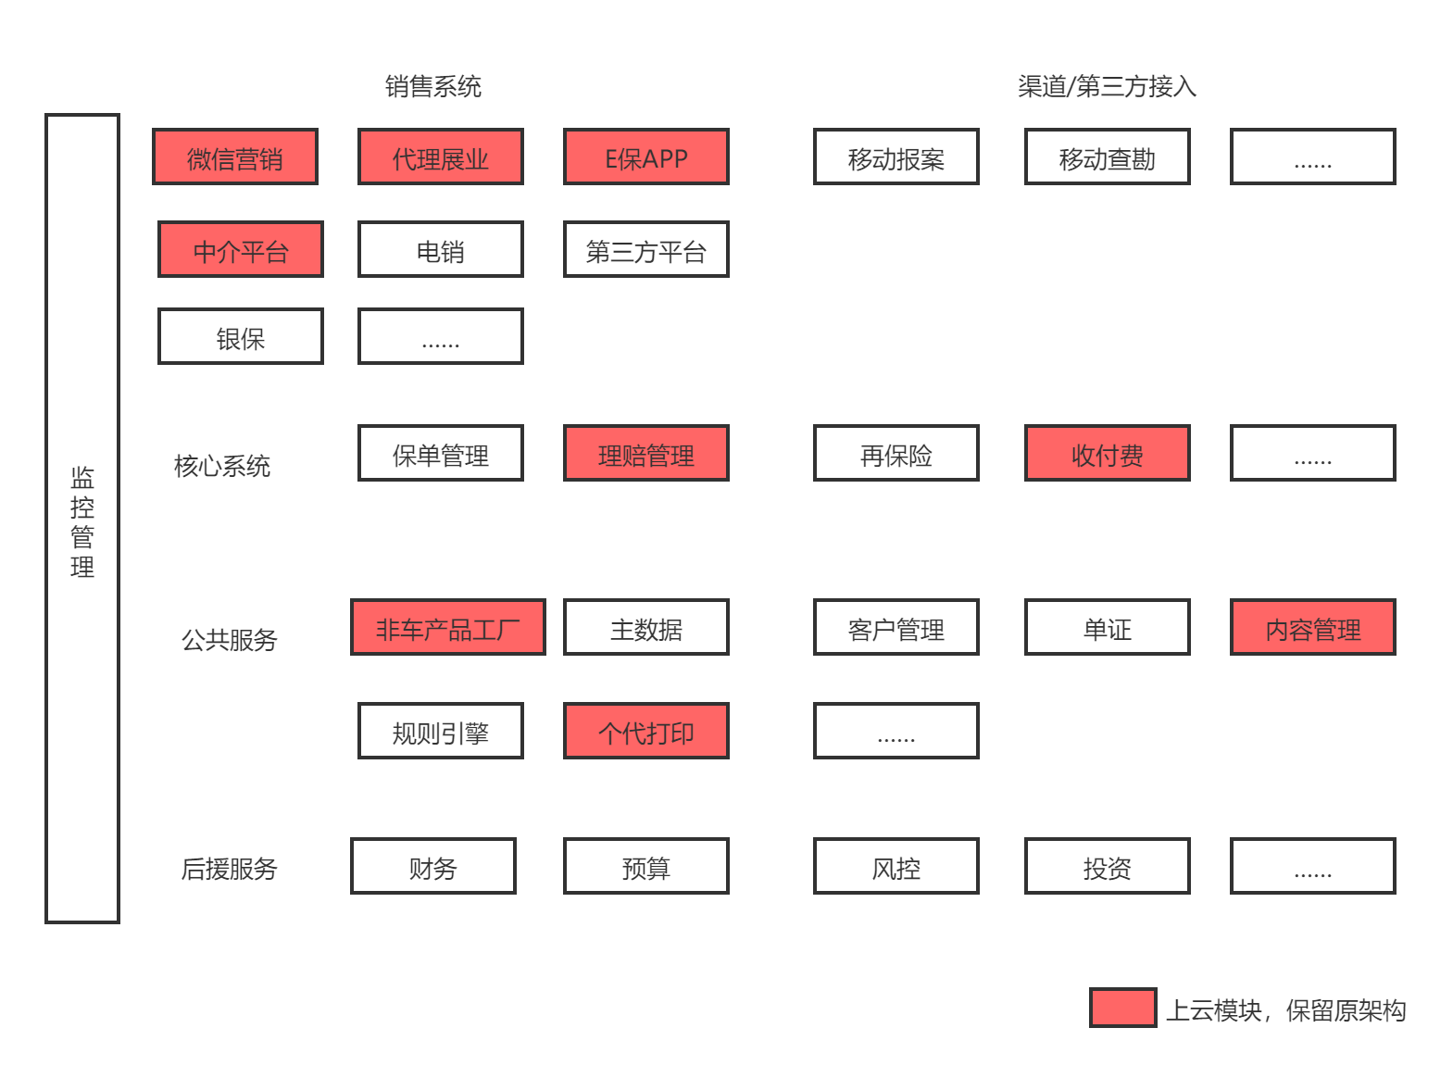
项目范畴-整体功能框架

Slide 9
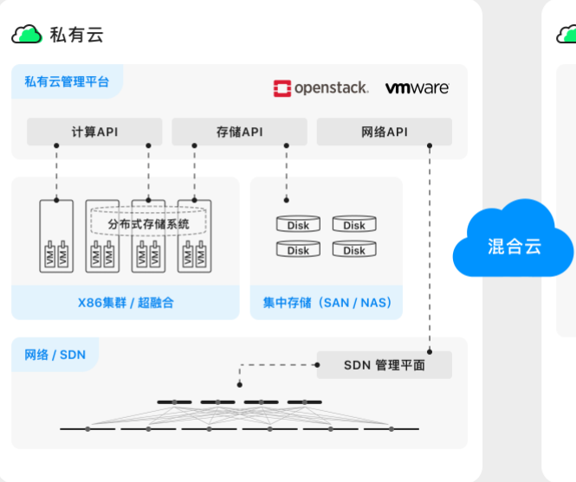
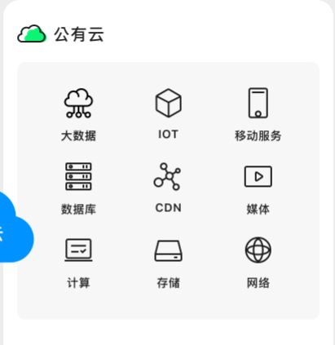
项目范畴-网络框架
VPN、专线

Slide 10

项目范畴-混合云运作模式
以虚拟机、私有云为基础
以虚拟机、私有云为出发点，不断更新和完善，对接公有云实现资源的统一纳管和统一调度。
以公有云为补充
通过对公有云厂家进行选型，选出技术先进、价格合理且确实能解决问题的公有云服务商，对现有短板进行有力的补充。
虚拟机、容器云
公有云
VPN、专线
统一应用交付（部署、运维）
IT人员

Slide 11
项目范畴--混合云管理
资源管理规范
01
针对服务器、网络等公有云资源在申请、使用和销毁过程中制定一系列的规范，最终形成成熟、丰富的云管理经验。
02
开发规范
针对应用开发的技术选型，形成开发规范。
运维规范
03
针对应用构建、应用镜像版本、应用部署、应用扩缩容、应用下线、应用监控和平台灾备
等，形成运维管理规范。
应用迁移规范
04
针对哪些应用适合迁移到公有云，迁移过程中注意哪些问题，如何迁移等问题，制定相应的应用管理规范。
05
网络安全规范
针对网络安全方面，制定符合银保监会监管要求的网络安全规范

Slide 12
项目范畴--混合云平台建设
混合云平台建设完成对应用的统一管理、DevOps和应用监控告警的支持。
统一管理
混合云统一管理，所有功能统一入口，实现物理机/虚拟机/容器/公有云资源全面纳管。
DevOps支持
支持公司DevOps 全链路，从开发到需求管理，代码提交编译，构建打包，然后测试和部署，能够在同一平台上驱动从任何来源到任何目的地的持续软件交付。
监控、告警
实现一体化的监控运维平台可以实现多个云平台上统一运维管理。随时掌握系统状况,即时告警生成日志大数据，极大可能降低业务掉线的风险和可能。

Slide 13
项目范畴--梳理敏态的业务系统
稳态更专注于可预测性，流程形式稳定，其目标可靠可用，适用于需求明确的业务，不太适合上云；而敏态是创新性、探索性的业务，所以需要高扩展性和快速迭代，比较适合上云。实施过程中，首先将对系统从基础架构和应用架构上进行梳理，整理出高扩展性、快速迭代的敏态业务系统。
敏态业务系统集中在O2O业务，总计有11个系统：
产险微信公众号优化项目
产险客户直通平台
富德E保APP
产险中介平台
支付网关
支付服务
创富新动力平台
个代打印
非车产品工厂
理赔作业平台
产险车险理赔自动化服务系统

Slide 14
项目范畴--逐步切换系统至混合云
计划将敏态业务系统，逐步迁移到混合云部署进行管理，按照如下四个步骤逐步实施：
迁移计划
提前制定应用迁移计划，提前准备相应基础环境和配置。
POC测试
在公有云上进行POC测试，验证验证系统的承载能力和性能变化
应用迁移
按照应用管理规范对应用进行迁移和部署
监控和审计
针对应用监控、日志和操作审计方面，做好相应配置

Slide 15
项目范畴--安全
在运用公有云的多种安全工具的同时，还会定期对部署在云上面的所有应用进行安全评估，及时地发现安全漏洞，及时的修复，实现应用层级的安全，严格按照等保2的规范执行，符合监管要求。
01
数据传输安全
混合云场景下的互联互通同时要保证网络质量稳定，避免数据在传输过程中被窃取。通过与云厂商建立专线，数据传输过程中进行加密，防止数据被篡改、窃听或者伪造，从而保障了用户的数据安全。
02
数据和应用安全
为保护公司敏感数据，公有云只部署不涉敏应用，数据库依旧存放在公司机房，以保障数据安全。并在检测到完整性被破坏时采取必要的恢复措施； 使用安全接口和权限控制等手段对数据访问权限进行管理，从而避免敏感数据的泄露。

Slide 16
目录
一、项目概述
二、项目范畴
三、项目建设方式
四、项目资源投入
五、项目组织
六、项目计划与风险评估

Slide 17
项目范畴-项目建设方式
采用自主研发建设方式
在内部开发人力不足的情况下，考虑引进外部人力参与部分模块的编码，内部人力负责架构设计、项目管理、分析设计及重要模块的编码，确保项目的验收质量

Slide 18
目录
一、项目概述
二、项目范畴
三、项目建设方式
四、项目资源投入
五、项目组织
六、项目计划与风险评估

Slide 19
项目资源投入(一)
资源分布图
图例：
内部人力
缺口人力
合计1人
合计1人
合计1人
合计1人
合计1人
合计1人
合计1人
合计1人
合计1人
合计1人
合计1人
合计1人
1人
1人
1人
1人
1人
1人
1人
1人
1人
1人
1人
1人
T+1月
T+2月
T+3月
T+4月
T+5月
T+6月
T+7月
T+8月
T+9月
T+10月
T+11月
T+12月

Slide 20
项目资源投入(二)
人力资源评估汇总：
内部人力（人月） |  | 缺口人力（人月）
岗位 | 人力
项目开发 | 12 | 0
测试 | 0 | 0
运维 | 0 | 0
项目管理 | 0 | 0
总投入人力 | 12 | 0
内部人力费用63.6万元（ 12人月*5.3万元/人月）

Slide 21
目录
一、项目概述
二、项目范畴
三、项目建设方式
四、项目资源投入
五、项目组织
六、项目计划与风险评估

Slide 22
项目组织与计划-成员结构
业务需求组
技术实施组
业务需求负责人：
唐奇华、刘志伟
IT技术实施负责人：
唐奇华、刘志伟
业务需求成员：
唐奇华、刘志伟
IT技术实施成员：
唐奇华、刘志伟
IT项目测试成员：
张瑜
IT技术运维成员：
邓大钧

Slide 23
职责
IT技术实施负责人职责
拟订立项报告、项目计划、预算内请并提交审批
组织系统程序开发和内部测试
按照项目管理规范执行项目开发活动，产出分析设计、测试相关文档
提交项目工作产品并通过上线评审
拟订新系统数据模型和系统架构
配合业务需求组拟订《混合云操作手册》

Slide 24
目录
一、项目概述
二、项目范畴
三、项目建设方式
四、项目资源投入
五、项目组织
六、项目计划与风险评估

Slide 25
项目组织与计划- 里程碑计划
里程碑1
完成华为云功能验证
完成华为云POC测试
完成应用迁移计划制定
时间： T+6月
里程碑2
完成混合云平台搭建
完成需要迁移的应用梳理
完成制定应用迁移管理规范
完成应用迁移和部署
时间： T+12月
备注：T为用户正式提交需求时间，以需求文档提交到需求管理平台的时间为准

Slide 26
项目组织与计划- 详细计划
项目阶段 | 工作任务 | 开始时间 | 结束时间
分析设计 阶段 | 需求分析 | T | T+1.5月
 | 网络安全分析 | T | T+1.5月
 | 混合云架构分析 | T | T+1.5月
开发编码 阶段 | 对接公有云模块开发编码 | T+3月 | T+6月
 | 混合云管理模块开发编码 | T+3月 | T+6月
用户测试 阶段 | 用户测试 | T+6月 | T+12月
 | 用户测试问题修复 | T+6月 | T+12月
上线推广试运营阶段 | 系统上线试运营 | T+6月 | T+12月
 | 系统试运营问题修复 | T+6月 | T+12月
备注：T为用户正式提交需求时间，以需求文档提交到需求管理平台的时间为准

Slide 27
风险评估
风险类别 | 风险描述 | 发生可能性(P) | 影响程度 | 风险等级 | 负责人 | 风险管理策略 | 风险应对措施 | 风险应急措施 | 风险状态
项目需求风险评估 | 用户需求不够明确，不能详细的列明所需实现的功能，或者用户需求不能及时提交 | 中(50%<=P<70%) | 中 | 中 | 唐奇华、刘志伟 | 接受 | 加强与用户沟通，明确需求，避免需求不明确或提交延迟 | 双方沟通调整上线时间 | 还未发生
测试不完整性风险评估 | 用户测试阶段问题多，同时用户测试积极性不高，可能导致问题未被发现而遗留至生产环境 | 中(30%<=P<70%) | 中 | 中 | 唐奇华、刘志伟 | 接受 | 制定完善的测试计划，每天对测试问题进行梳理并和用户保持沟通，确保当天测试问题当天解决或给出解决方案 | 双方沟通调整上线时间 | 还未发生
人员流动风险评估 | 存在项目组成员变动最终影响项目进度 | 中(30%<=P<70%) | 中 | 低 | 唐奇华、刘志伟 | 减缓 | 做好工作备份计划，个别人员离开其他人员快速填补 | 双方沟通调整工作计划 | 还未发生

Slide 28
结束
谢 谢

